Slide 1
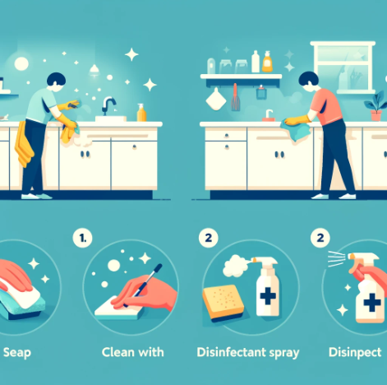
ورشة عن المنظفات والمعقمات وكيفية استخدامها والارشادات عن مخاطرها م. م. إنعام غالب العزاوي inam.g@copew.uobaghdad.edu.iq كلية التربية البدنية وعلوم الرياضة للبنات - جامعة بغداد 2/5/2024

Slide 2
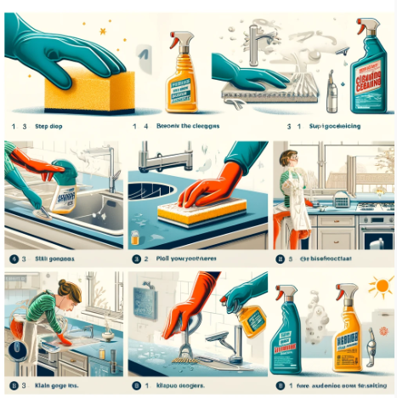
المقدمة
المنظفات والمطهرات؟
تُعتبر المنظفات والمطهرات منتجات تُستخدم لإزالة الأوساخ والجراثيم من الأسطح والأشياء. تحتوي المنظفات عادة على مواد كيميائية تساعد في تفتيت الأوساخ وإزالتها، في حين تحتوي المطهرات على مواد تقتل الجراثيم والبكتيريا.

Slide 3
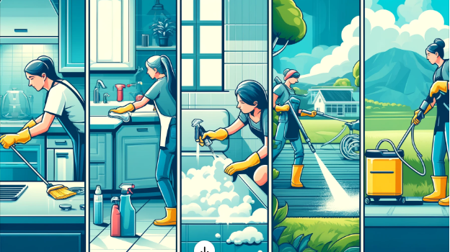
أنواع المنظفات والمطهرات:
تتنوع المنظفات والمطهرات في أنواعها واستخداماتها. هناك منظفات للمطابخ والحمامات، ومنظفات للأرضيات والزجاج، ومطهرات للأيدي والأسطح. تأتي بصورة سائلة أو مسحوق أو مناديل مبللة وحتى في شكل رذاذ.

Slide 4
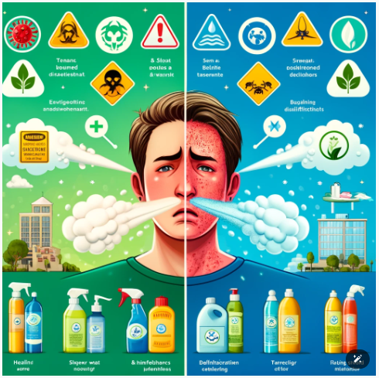
التأثير على الصحة والبيئة: استخدام المنظفات والمطهرات بشكل غير صحيح يمكن أن يكون ضارًا للصحة والبيئة. بعض المواد الكيميائية في هذه المنتجات قد تسبب التحسس أو تلويث الهواء والمياه. لذا، يجب اختيار المنتجات التي تحمل علامات الاعتماد والامتثال للمعايير البيئية والصحية.

Slide 5
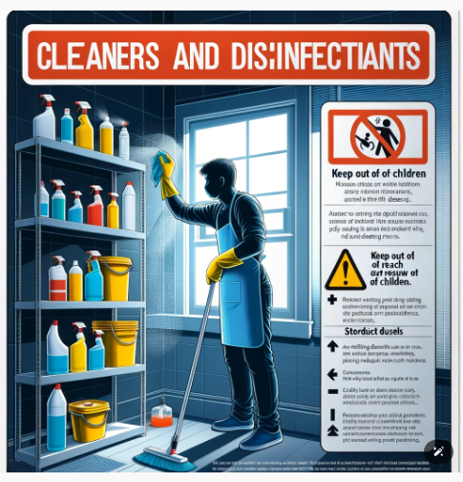
الاستخدام الآمن: يُفضل استخدام المنظفات والمطهرات وفقًا للتوجيهات الصحيحة. يجب توخي الحذر واستخدام قفازات وتهوية المكان عند الحاجة. يجب أيضًا تخزين هذه المنتجات بعيدًا عن متناول الأطفال.

Slide 6
من المهم التأكيد على أهمية الإدارة السليمة للنفايات الناتجة عن المنظفات والمطهرات. يجب التخلص من العبوات وبقايا هذه المنتجات بطريقة تحترم البيئة وتتبع اللوائح المحلية للحد من التأثير السلبي على الطبيعة. ترشيد الاستهلاك واختيار المنتجات بعبوات قابلة لإعادة التدوير يمكن أن يسهم بشكل فعال في تقليل البصمة البيئية.

Slide 7
الاستدامة والبدائل: تحقيق الاستدامة في استخدام المنظفات والمطهرات يتضمن البحث عن بدائل صديقة للبيئة. هناك منتجات طبيعية وصديقة للبيئة يمكن استخدامها للحفاظ على النظافة دون تأثير ضار على البيئة.

Slide 8
الخاتمة المنظفات والمطهرات تلعب دوراً مهماً في الحفاظ على نظافة وصحة البيئات التي نعيش فيها. يجب استخدامها بمسؤولية ووعي لتجنب الآثار السلبية على الصحة والبيئة، واستكشاف بدائل مستدامة لضمان مستقبل أفضل.

Slide 9
Thanks
Do you have questions?
You can send an E-mail to:
inam.g@copew.uobaghdad.edu.iq
Please keep this slide for attribution

